Slide 1
CONOCE LA CANTIDAD DE EJEMPLARES IMPRESOS

Slide 2
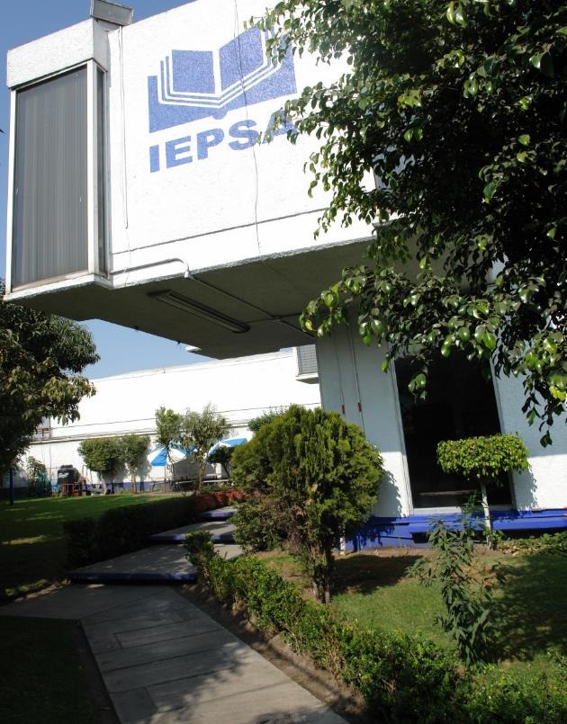
Contamos con mas de 70 años de experiencia en las artes gráficas en rubros como impresión, encuadernación de publicaciones de tipo educativo, cultural, técnico y comercial .
Ofrecemos :
Servicios de impresión en offset y digital
Venta de artículos promocionales
Servicios de digitalización
Empaque
Integración de paquetes educativos
Distribución
Contamos con estándares de calidad en procesos certificados por ISO 9001:2008, certificación de equidad de género e igualdad laboral
Más de 70 años de experiencia
nos respaldan
Puedes consultar entrando al link:
https://iepsa.gob.mx/portal/

Slide 3
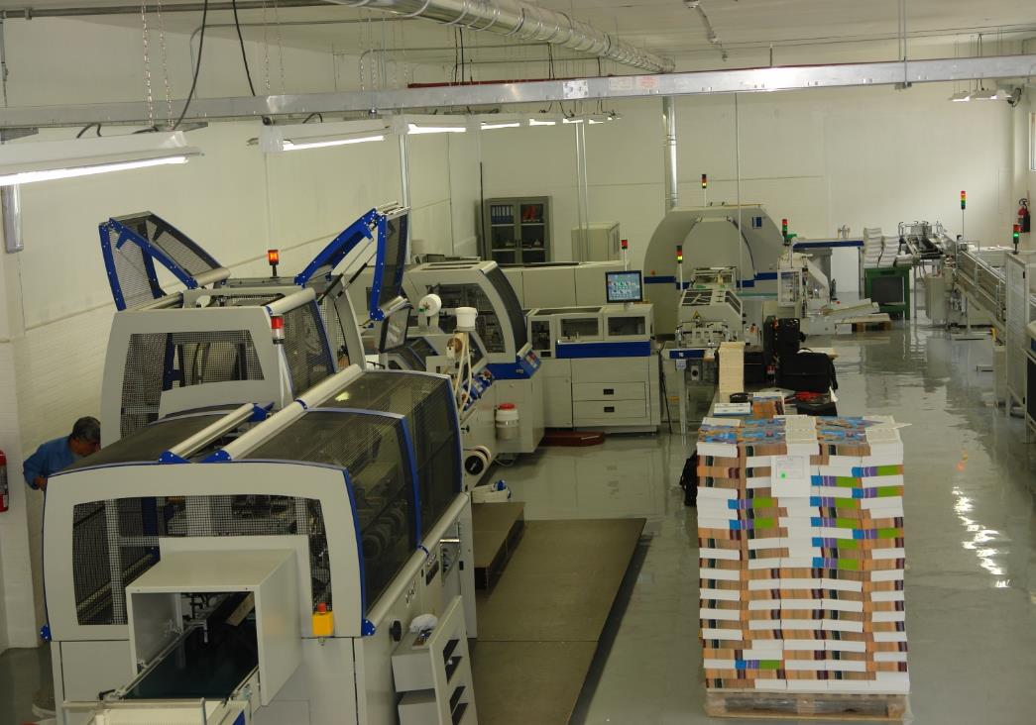
Realizamos diferentes tipos de encuadernación:
Pasta Dura
Flexicase
Rústica Fresada
Rústica Cosida
Engrapado
Wire- o
Cada uno de los trabajos realizados en IEPSA, está adecuado a las necesidades de calidad, diseño y presupuesto de nuestros clientes.

Slide 4
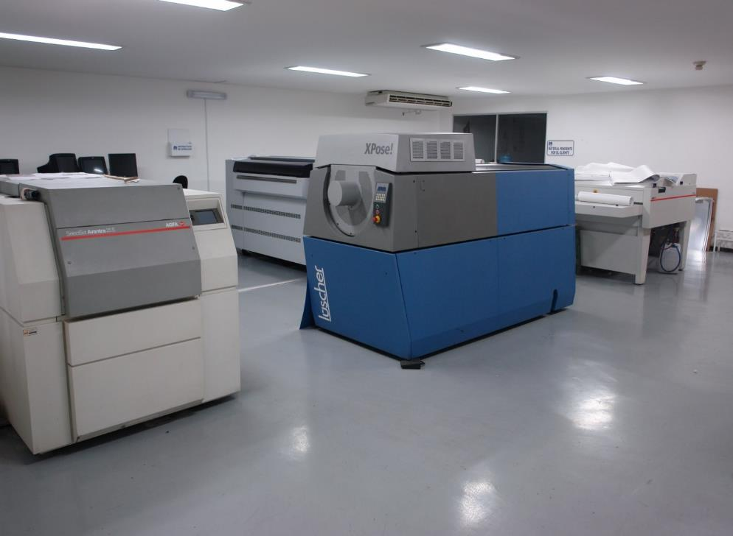
Pre-prensa Digital
Contamos con
un sistema de última generación
directo a placas
(CTP)
Lo que nos permite :
AHORRO
EFICIENCIA
CALIDAD
en el tiempo de producción
y los procesos

Slide 5
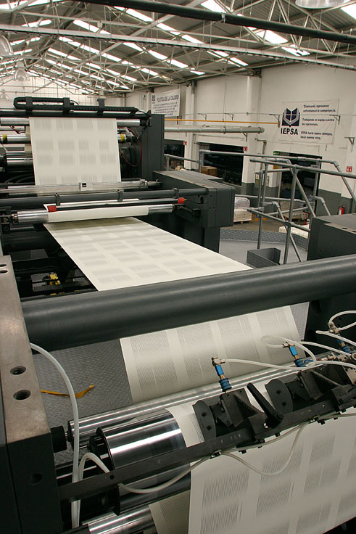
Impresión en Offset
Rotativa Goss M600
Impresión de
hasta
40,000 pliegos/hr
PLIEGOS
doble carta
2 dobleces en línea
3 dobleces en vertical

Slide 6
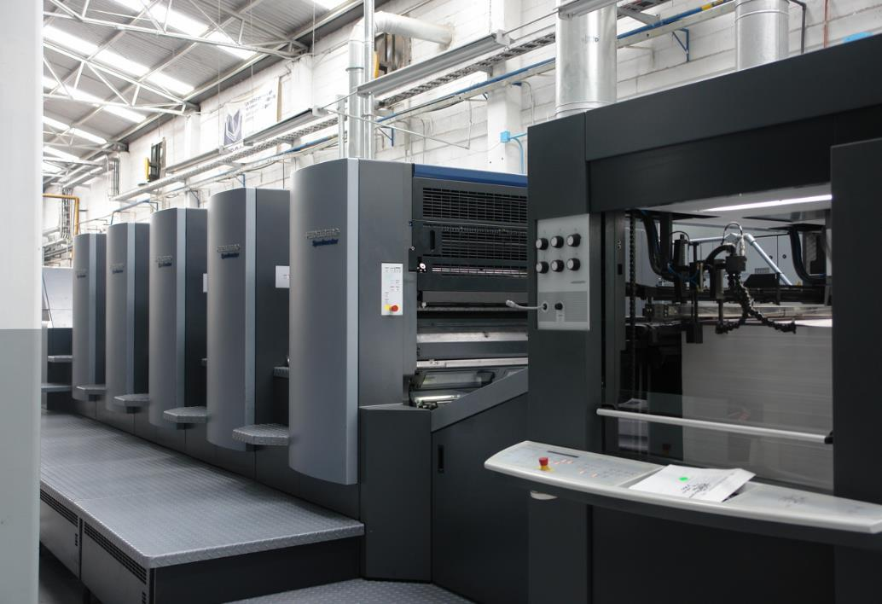
Hemos realizado un total de 118 títulos:
LIBROS IMPRESOS
del 1º de ENERO de 2024
al 31 de MARZO de 2024
que representan
1,873,297
ejemplares entregados.
FUENTE:
Impresora y Encuadernadora Progreso, S.A. DE C.V. IEPSA,
Gerencia de Producción, 2024

Slide 7
ENGRAPADOS
IMPRESOS
5 títulos
del 1° de ENERO de 2024
al 31 de MARZO de 2024
con un total
de
40,986
ejemplares entregados
FUENTE:
Impresora y Encuadernadora Progreso, S.A. DE C.V. IEPSA,
Gerencia de Producción, 2024

Slide 8
IEPSA existe gracias a aquellas personas que han apostado por nosotros, aquellas que han creído en nuestro ESFUERZO diario.
Esto nos ha permitido ser parte de ellos gracias a la confianza que nos han depositado en nuestra capacidad como INSTITUCIÓN y como EMPRESA, por ello hemos crecido de la mano con ustedes, nuestros clientes.
Continuamos creciendo gracias a un grupo de apasionados por el TRABAJO CONJUNTO, bajo la única visión de mejorar nuestra calidad, apegados a nuestros VALORES y PROFESIONALISMO, por USTEDES, ESTAMOS AQUÍ, buscando su confianza para realizar sus trabajos de COMUNICACIÓN IMPRESA.
SOMOS IEPSA
CONFÍE EN NOSOTROS
Visita nuestro Sitio
https://iepsa.gob.mx

